Slide 1
Кружок «Юные исследователи»
Выполнила :Семенова Маргарита Анатольевна, воспитатель высшей категории

Slide 2
Цель : Развитие познавательно-исследовательской деятельности детей 4-5 лет. Задачи: *Развивать познавательный интерес детей. *Развивать воображение и творческую активность. *Развивать восприятие, внимание, память, наблюдательность, способность анализировать, сравнивать, выделять характерные, существенные признаки предметов и явлений окружающего мира; умение устанавливать простейшие связи между предметами и явлениями, делать простейшие обобщения. *Формировать первичные представления об объектах окружающего мира, о свойствах и отношениях объектов окружающего мира (форме, цвете, размере, материале, весе причинах и следствиях и др.). *Поощрять попытки детей самостоятельно обследовать предметы, используя знакомые и новые способы; сравнивать, группировать и классифицировать предметы по цвету, форме и величине. *Формировать познавательные действия, становление сознания.

Slide 3
Образовательные ситуации Периоды обучения
 | Количество на1 ребенка | Количество в месяц | Количество в год
Средняя | 1 | 2 | 17
Количество учебных недель в году – 34
Количество учебных занятий – 17
Обследование детей проводится ежегодно с 1 по 15 сентября, и с 25 по 30 мая.

Slide 4
Учебно - тематический план.
Один год обучения (дети 4-5)
тема | часы
 | всего | беседа | практика
Цветы на участке осенью | 20 мин | 15 мин | 5 мин
Экскурсия в парк | 20 мин | 20 мин | 0 мин
Лес | 20 мин | 10 мин | 10 мин
Расскажи Кате о комнатных растениях | 20 мин | 10 мин | 10 мин
Снежинка | 20 мин | 15 мин | 5 мин
Дикие звери зимой | 20 мин | 20 мин | 0 мин
Растения зимой | 20 мин | 10 мин | 10 мин
Зимующие птицы | 20 мин | 20 мин | 0 мин
Наблюдения за снегом и льдом Экскурсия по территории детского сада | 20 мин | 5 мин | 15 мин
Выращиваем лук | 20 мин | 5 мин | 15 мин

Slide 5
Наблюдение «Снег» | 20 мин | 15 мин | 5 мин
«К нам весна шагает быстрыми шагами» | 20мин | 10 мин | 10 мин
Первые цветы | 20 мин | 5 мин | 15 мин
Насекомые | 20 мин | 10 мин | 10 мин
Растения весной | 20мин | 10 мин | 10 мин
Что такое облака, дождь, гроза | 20 мин | 15 мин | 5 мин
Экологическая тропа | 20 мин | 2о мин | 0 мин
всего | 340 мин | 215 мин | 125 мин

Slide 6
Диагностика 2017-2018 гг.

Slide 8
Цветы на участке осенью

Slide 11
Экскурсия в парк. Лес

Slide 13
Расскажите Кате о комнатных растениях

Slide 15
Растения зимой. Снежинка. Зимующие птицы. Снег. Лёд.

Slide 18
Насекомые. Весна.

Slide 19
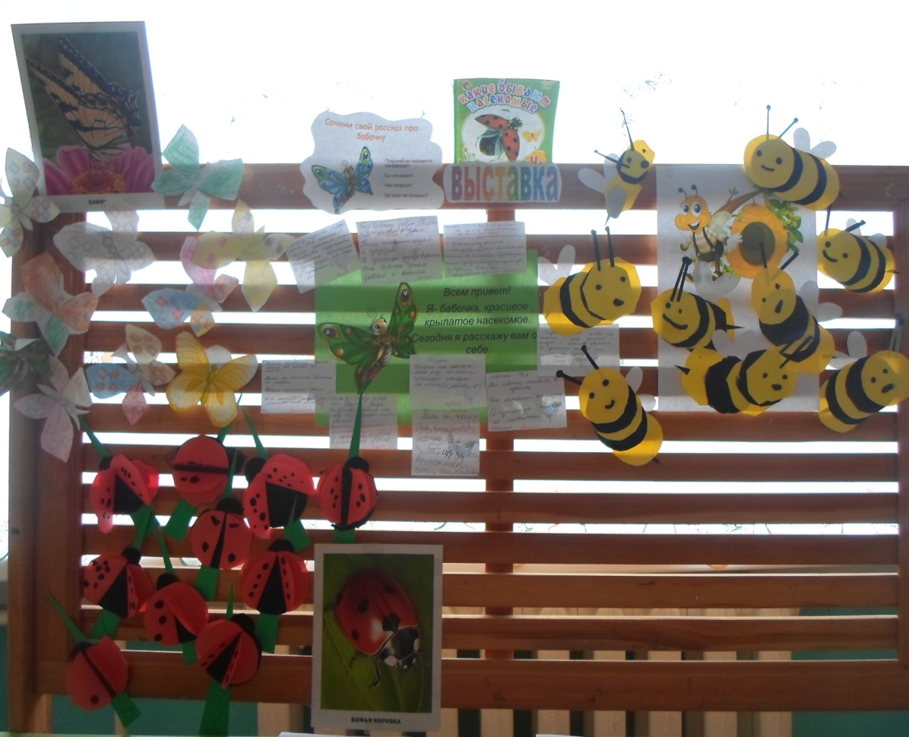

Slide 20
СПАСИБО ЗА ВНИМАНИЕ !

